Slide 1
원주 10주차

Slide 2
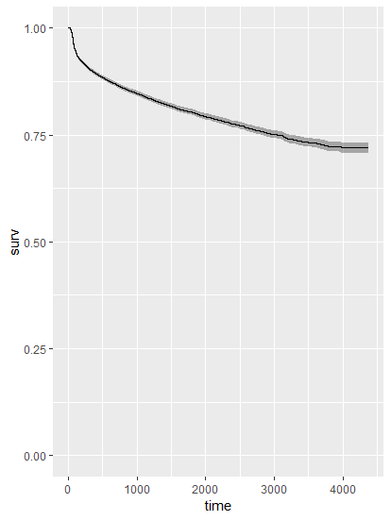
시기별 KM_curve
2005-2016
Outcome : 2987(17.8%) Followup : 1195[392-2239]

Slide 3
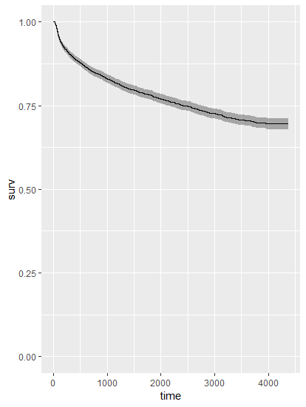
시기별 KM_curve
2005-2008
Outcome : 989(28.2%) Followup : 3215[1691-3685]

Slide 4
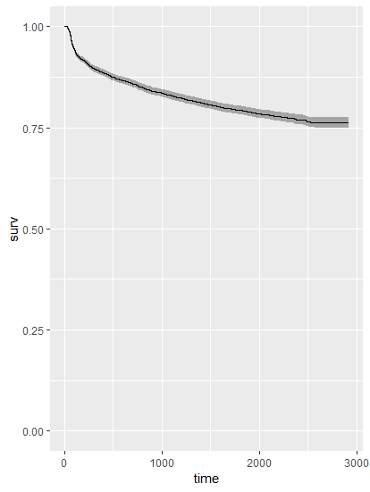
시기별 KM_curve
2009-2012
Outcome : 1245(21.4%) Followup : 1870[1510-2345]

Slide 5
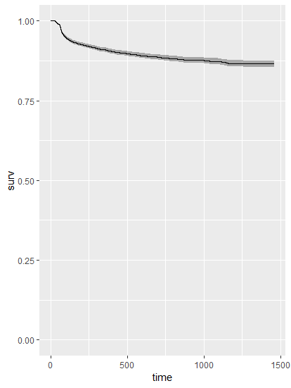
시기별 KM_curve
2013-2016
Outcome : 753(10%) Followup : 558[211-989]

Slide 6
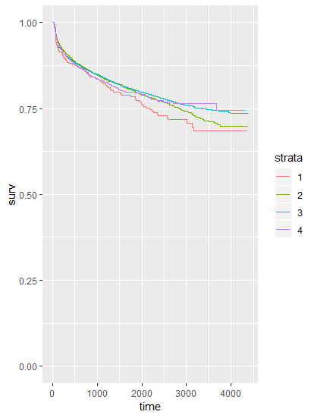
나이 KM_curve
전체 기간
<20 : 492 / 111 (22.7%)
>=20 & <40 : 4525 / 902 (20%)
>=40 & < 60 : 9818 / 1672 (17%)
>=60 : 1986 / 302 (15%)
p = 0.2
1 : <20
2 : >=20 & <40
3 : >=40 & <60
4 : >=60

Slide 7
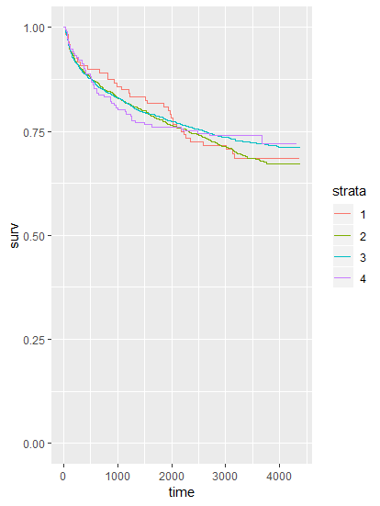
나이 KM_curve
2005-2008
<20 : 122 / 37 (30%)
>=20 & <40 : 1312 / 406 (31%)
>=40 & < 60 : 1856 / 493 (27%)
>=60 : 218 / 53 (24%)
p = 0.3
1 : <20
2 : >=20 & <40
3 : >=40 & <60
4 : >=60

Slide 8
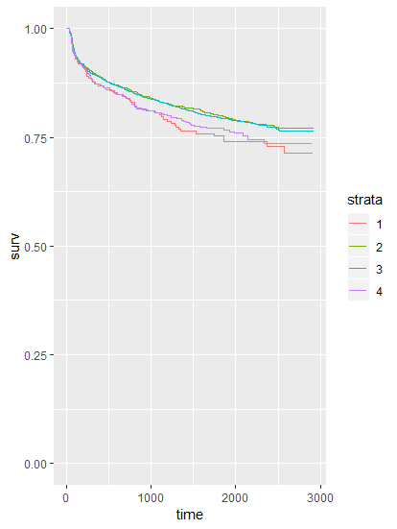
나이 KM_curve
2009-2012
<20 : 213 / 56 (26%)
>=20 & <40 : 1617 / 340 (21%)
>=40 & < 60 : 3418 / 719 (21%)
>=60 : 568 / 130 (23%)
p = 0.2
1 : <20
2 : >=20 & <40
3 : >=40 & <60
4 : >=60

Slide 9
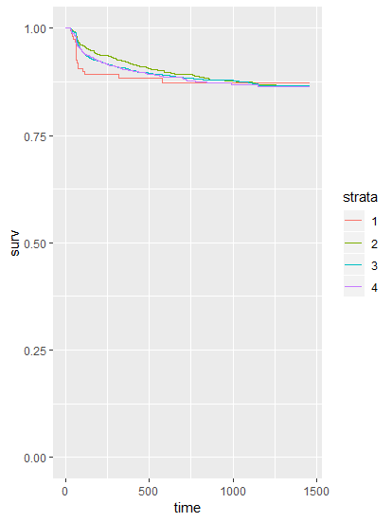
나이 KM_curve
2013-2016
p = 0.7
1 : <20
2 : >=20 & <40
3 : >=40 & <60
4 : >=60

Slide 10
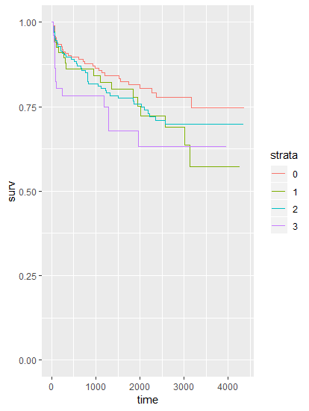
나이, 기저투석에 따른 KM_curve
나이 <20
Preemptive (0) : 202 / 35 (17%)
혈액(1) : 77 / 18 (23%)
복막(2) : 166 / 43 (26%)
혼합(3) : 53 / 13 (24%)
p = 0.1
0 : Preemptive
1 : 혈액
2 : 복막
3 : 혼합

Slide 11
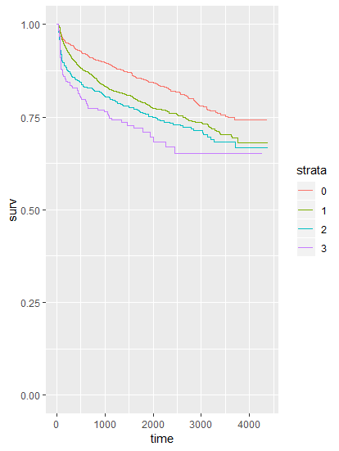
나이, 기저투석에 따른 KM_curve
나이 >=20 & < 40
Preemptive (0) : 1617 / 254 (16%)
혈액(1) : 1937 / 408 (21%)
복막(2) : 651 / 160 (24%)
혼합(3) : 320 / 80 (25%)
p = 1e-10
0 : Preemptive
1 : 혈액
2 : 복막
3 : 혼합

Slide 12
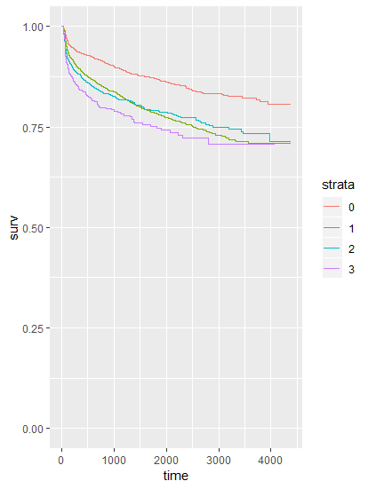
나이, 기저투석에 따른 KM_curve
나이 >=40 & < 60
Preemptive (0) : 2717 / 322 (12%)
혈액(1) : 4768 / 895 (19%)
복막(2) : 1519 / 290 (19%)
혼합(3) : 814 / 165 (20%)
p = 2e-16
0 : Preemptive
1 : 혈액
2 : 복막
3 : 혼합

Slide 13
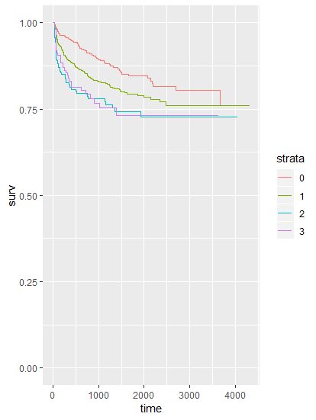
나이, 기저투석에 따른 KM_curve
나이 >=60
Preemptive (0) : 516 / 61 (12%)
혈액(1) : 1075 / 161 (15%)
복막(2) : 220 / 47 (21%)
혼합(3) : 175 / 33 (19%)
p = 1e-04
0 : Preemptive
1 : 혈액
2 : 복막
3 : 혼합

Slide 14
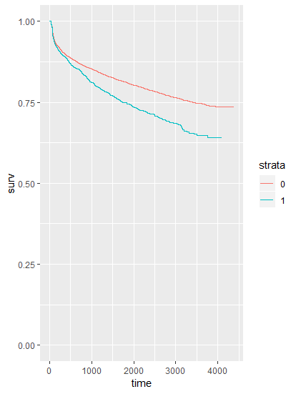
가입자구분에 따른 KM_curve
전체 기간
0 : 급여 1/2종 외
1 : 급여 1/2종

Slide 15
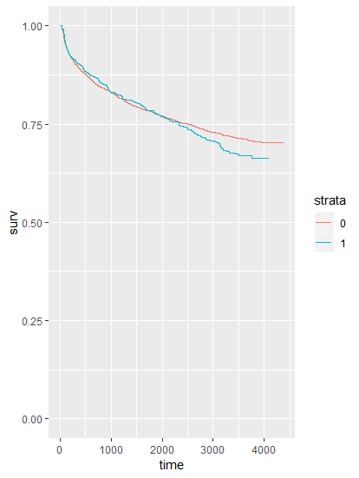
가입자구분에 따른 KM_curve
2005-2008
0 : 급여 1/2종 외
1 : 급여 1/2종

Slide 16
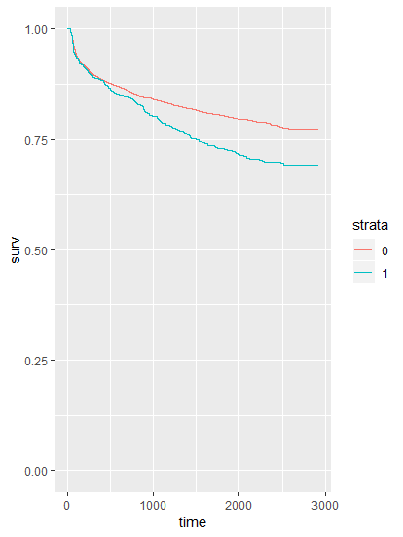
가입자구분에 따른 KM_curve
2009-2012
0 : 급여 1/2종 외
1 : 급여 1/2종

Slide 17
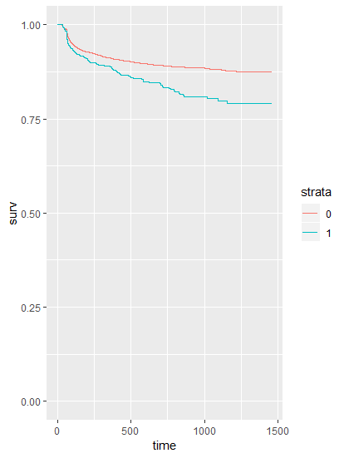
가입자구분에 따른 KM_curve
2013-2016
0 : 급여 1/2종 외
1 : 급여 1/2종

Slide 18
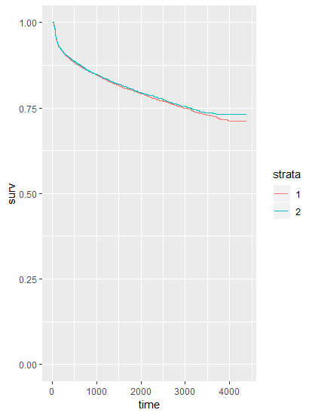
성별에 따른 KM_curve
전체 기간
1 : 남자
2 : 여자

Slide 19
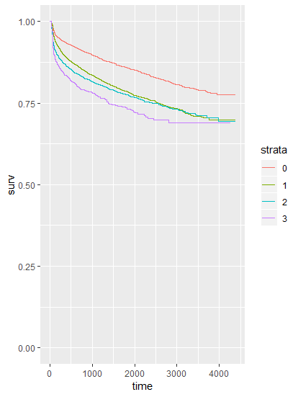
기저투석 따른 KM_curve
전체 기간
0 : Preemtive
1 : 혈액
2 : 복막
3 : 혼합

Slide 20
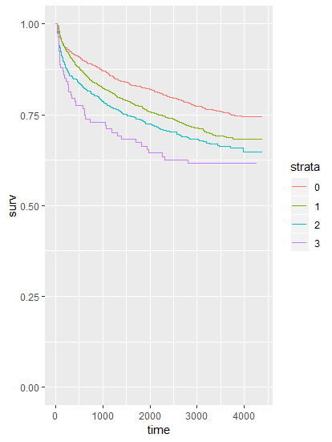
기저투석 따른 KM_curve
2005-2008
0 : Preemtive
1 : 혈액
2 : 복막
3 : 혼합

Slide 21
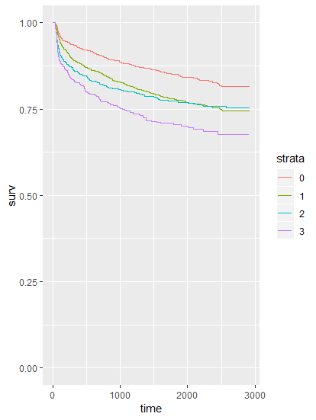
기저투석 따른 KM_curve
2009-2012
0 : Preemtive
1 : 혈액
2 : 복막
3 : 혼합

Slide 22
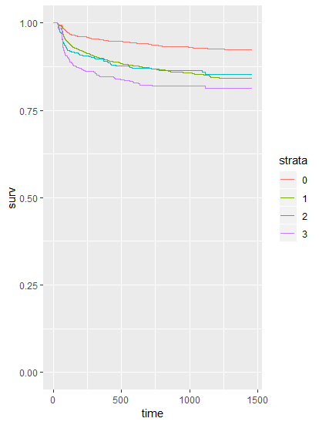
기저투석 따른 KM_curve
2013-2016
0 : Preemtive
1 : 혈액
2 : 복막
3 : 혼합

Slide 23
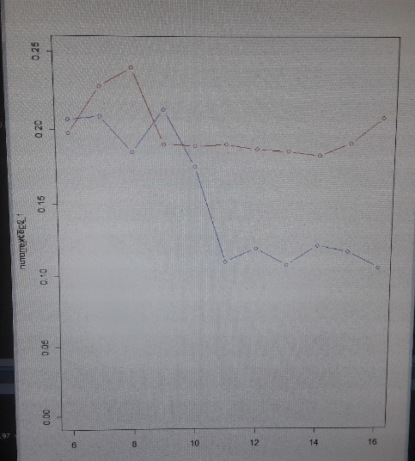
투석군, 이식군의 급여 1/2종
빨강 : 투석군의 prevalance
파랑 : 이식군의 incidence

